Slide 1
Päevakava:
11.00-11 20 Tapa valla arengusuunad
Riho Tell, vallavanem
11.20-11.40 Tapa valla suuremad investeeringud 2021 ja valla majandus.
Andrus Freienthal, abivallavanem
11.40-12 00 Tapa vald numbrites
Marko Teiva, ettevõtlusspetsialist
12.00-12.30 Eesti suurim sõjaväebaas, kui teenuste tarbija.
Kaupo Kaasik, Riigi Kaitseinvesteeringute Keskus
12.30- 13. 00 Lõuna
13.00 -13. 30 Avaliku- ja erasektori vahelised koostöövõimalused Tapa vallas

Slide 2
TAPA VALD NUMBRITES 2020

Slide 3
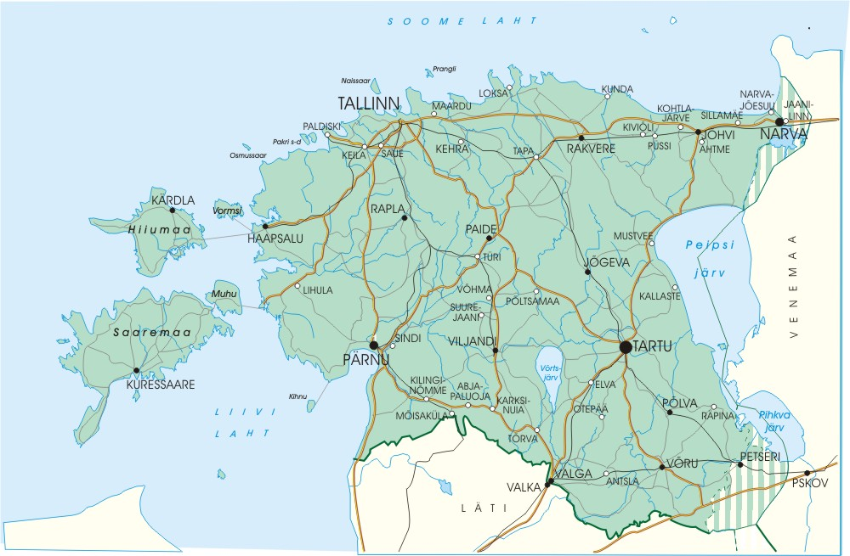
Maantee
Tallinn 90 km 1 h 15 min
Tartu 125 km 1 h 40 min
Narva 145 km 1 h 50 min
Pärnu 150 km 1 h 50 min
Rongiühendus
Tallinn-Tapa 16xpäevas 50min
Tartu-Tapa 11xpäevas 1 h 15-20min
Narva-Tapa 4xpäevas 1 h 40 min

Slide 4
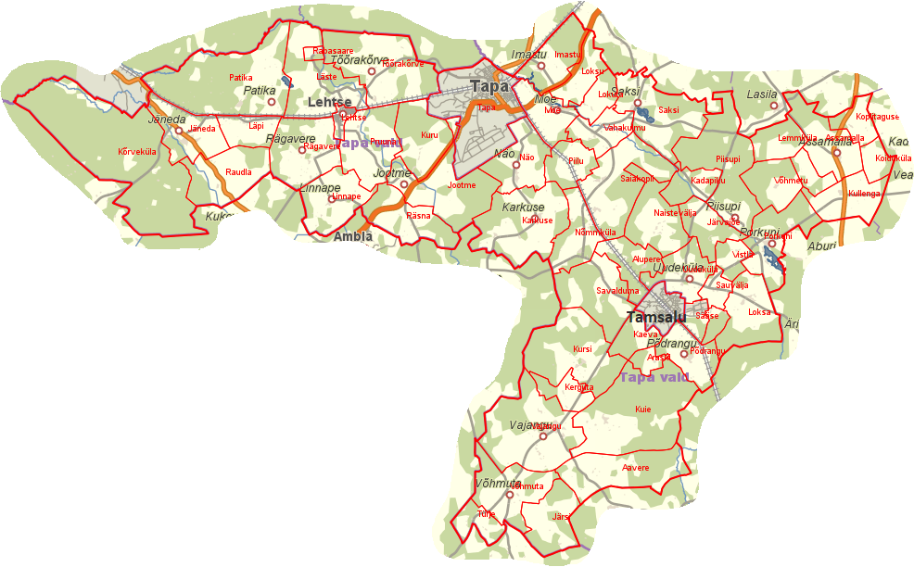
dh
Asukoht: Lääne-Viru maakond
Pindala: 481,3 km²
Elanikkond: 10 761 (01.01.2020)

Slide 5
Tapa vald numbrites
Elanikkond Tapa vald 10 761 (-1%) inimest vs Lääne-Viru maakond 59 113 (-1%)
Tööealisi inimesi 6 097 (19-65 eluaastat)
vs Lääne-Viru maakond 25 100
Palgatöötaid 3 829 (-8%) inimest,
Maksustatava tulu saajaid ca 5 300 inimest (üüri-/renditulu, intress, dividendid, pension)
Keskmine brutopalk 1 116 ( +4,7) eur/kuus vs Lääne-Viru maakond 1 144 ( +2,9) eur/kuus
Töötuse määr ca 9,2% so. 432 (+30%) inimest
vs Lääne-Viru maakond 8,3 % so 2 094
Notes:
Elanikkond seisuga 01.01.2020
Tööealised seisuga 01.10.2020
Töötuse määr 01.oktoober 2020

Slide 6
Tapa valla tulubaas

Slide 7
Tapa valla kulubaas

Slide 8
Allikas: Statistikaamet

Slide 9
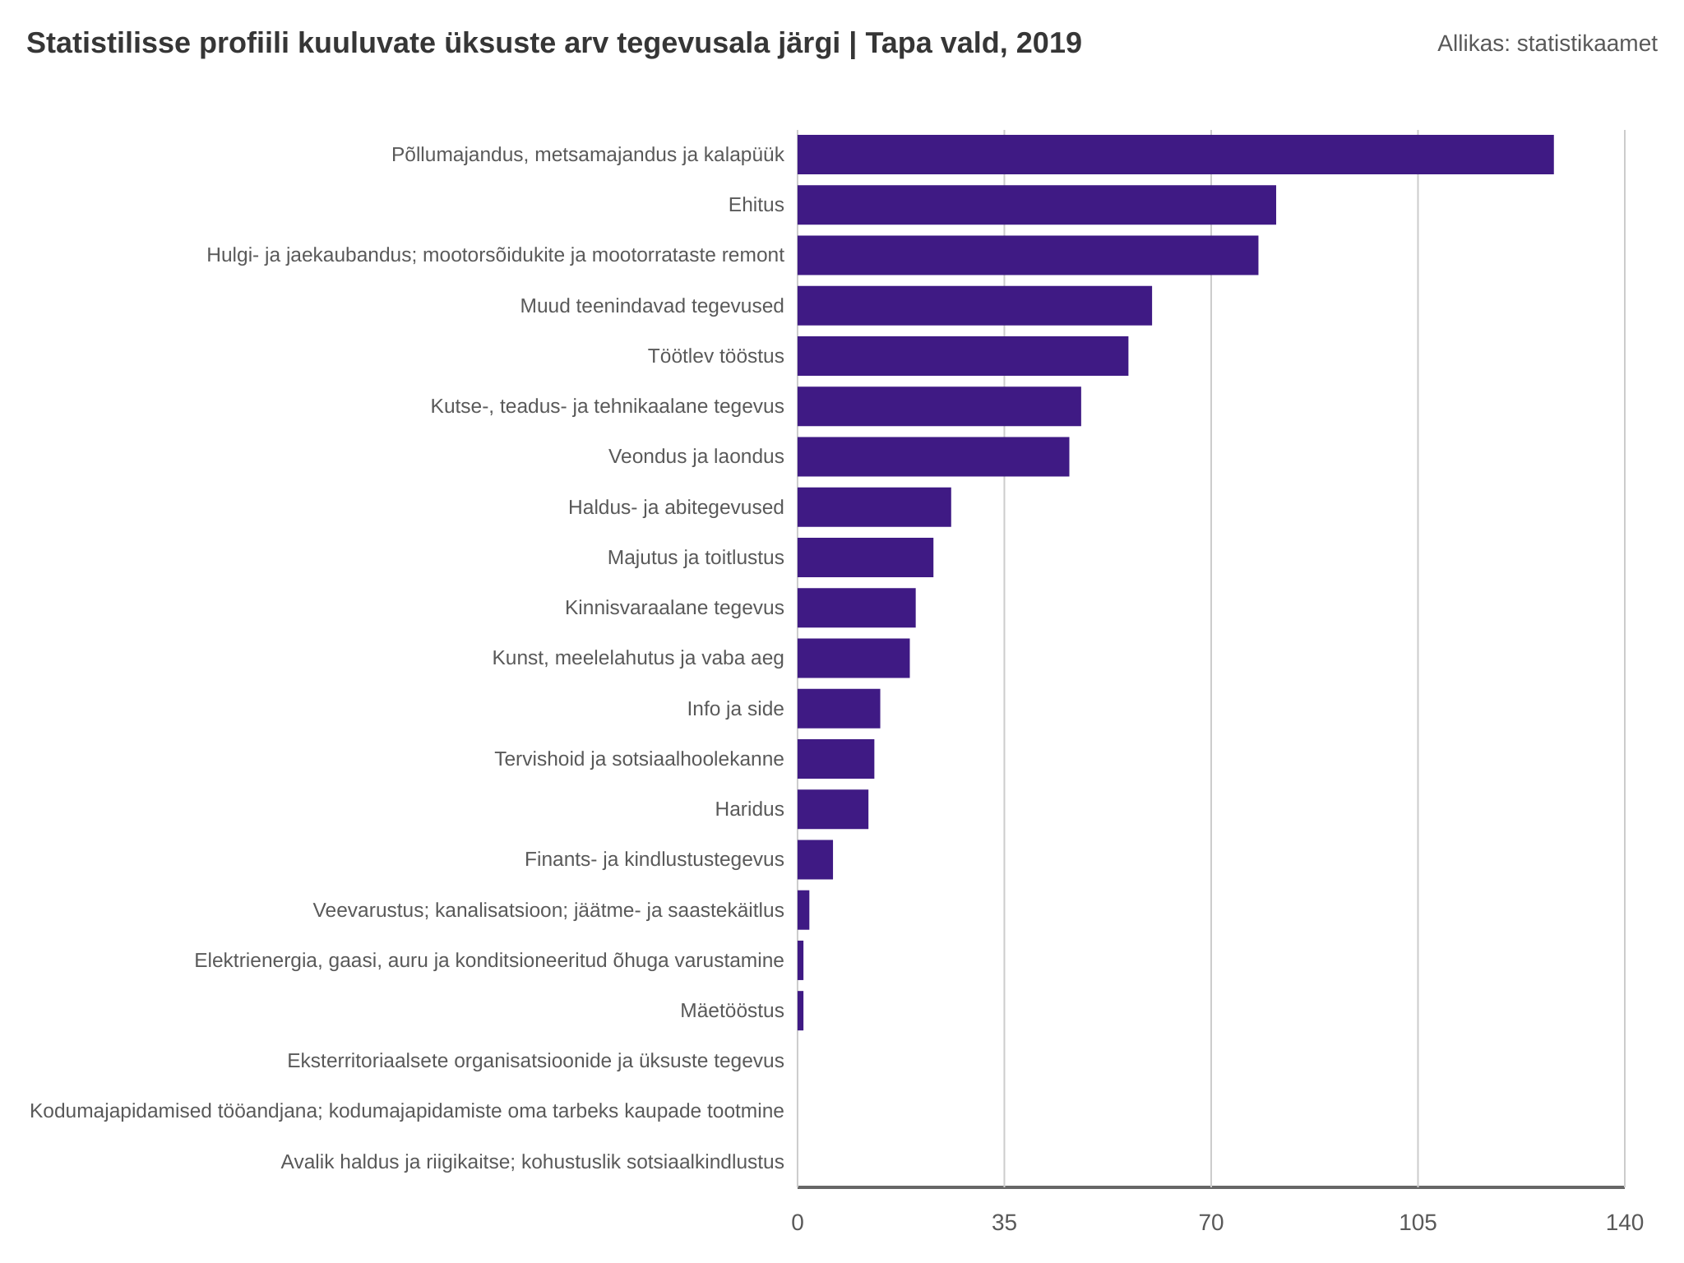
Notes:
Põllumajandus, metsamajandus ja kalapüük Ehitus Hulgi- ja jaekaubandus; mootorsõidukite ja mootorrataste remont Muud teenindavad tegevused Töötlev tööstus Kutse-, teadus- ja tehnikaalane tegevus Veondus ja laondus Haldus- ja abitegevused Majutus ja toitlustus 128 81 78 60 56 48 46 26 23

Slide 10
Allikas: Statistikaamet
Notes:
Registreeritud 1 003, tegutseb 634 tlltajatega

Slide 12
Tapa valla elanikele suurimad tööandjad Tapa vallas
Ettevõtte/asutus Töötajaid Tapa vallast
Tapa vald 470
Kaitsevägi 210
AS OPERAIL 165
E-BETOONELEMENT AS (Tamsalu linn) 75
Segers Eesti OÜ (Tapa linn) 65
MAARJAMAA HARIDUSKOLLEEGIUM (Tapa linn) 62
Siseministeerium 57
AS Eesti Raudtee 55
RRLEKTUS AS (Tapa vald) 55
Porkuni kool (Porkuni küla) 53
Tamsalu EPT AS (Tamsalu linn) 51
HOOLEKANDETEENUSED AS 50
Tapa Mill AS (Tapa linn) 45
Universal Industries OÜ (Tapa linn) 44
AS Viru Haigla (Tapa linn) 44

Slide 13
Suurimad tööandjad Tapa valla elanikele väljaspool valda
Asutus/ettevõte Töötajaid Tapa vallast
JeldWen Eesti AS (Rakvere linn) 75
Hansaliin OÜ (Tallinn) 50
AS HKScan Estonia (Rakvere vald) 46
Balti Spoon OÜ (Kuusalu alevik) 44
MISTRA-AUTEX AS (Raasiku alevik) 30
Flexa Eesti AS (Kadrina alevik) 25
BALTIC LOG CABINS OÜ (Väike-Maarja) 23
RAKVERE HAIGLA AS (Rakvere linn) 22

Slide 14
Tapa valda lisandunud uued töökohad 2017-2020
Mittetulundusühingud ( korteriühistud, spordiklubid, seltsid,
MTÜ Virumaa Tugiteenused) ca 75
Üldhooldekodud (Imastu Hooldekodu OÜ, Pruuna Mõis OÜ) ca 50
Toitlustus-teenindus ca 25 ( OÜ Messhall)
Tööstus-tootmine (Milworks OÜ, Betoonimeister AS)

Slide 16
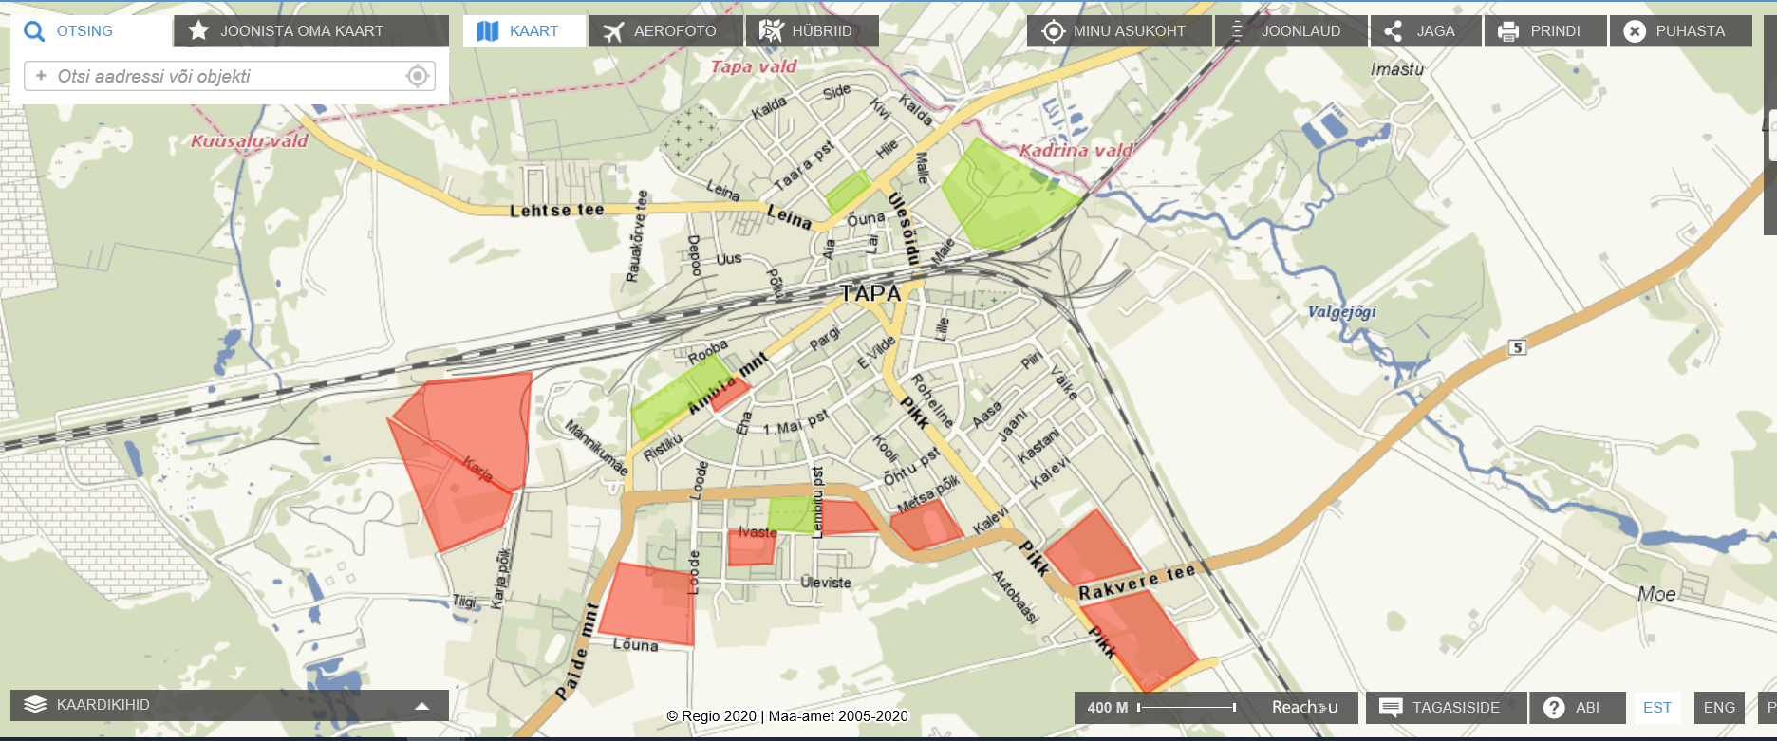
Arenduskrundid

Slide 17
Kultuuri ja spordi tegevustoetused
Õpilasmaleva korraldamine (40-60 õpilast) 15 000 eur/aastas
Tapa Muusika- ja Kunstikool eelarve 396 929 eur/aastas, 196 õpilast
Tapa valla Spordikool eelarve 252 067 eur/aastas, 277 õpilast
Riiklik huvihariduse ja huvitegevuse toetuse 204 831 eurot.
2019 aastal osales huvihariduses ja huvitegevuses 7.-19. aastaseid noori
1 031 (unikaalseid noort)
Antud vanuserühmas noorte arv kokku 1 504
Erinevaid huviringe oli kokku 137, milledes oli 1 748 huviringi kohta.

Slide 18
Kultuuri ja spordi tegevustoetused 2021
Spordiklubide ja MTÜ tegevusteotused:
Kultuuri tegevustoetus 20 000 eur
Spordi tegevustoetus 20 000 eur
Vabaaja tegevused 34 000 eur
Religioon 4 500 eur
 | Asutuse eelarve | Omatulu | Ürituste korraldamine | Personalikulud
Tapa valla spordikeskus | 510 000 € | 100 000 € | 19 000 € | 187 000 €
Tapa valla kultuurikeskus | 437 000 € | 45 000 € | 80 000 € | 135 000 €

Slide 19
Marko Teiva
ettevõtlusspetsialist
marko.teiva@tapa.ee
Tel 58 66 75 15

Slide 20
Koostöövõimalused:
Noore spetsialisti stipendium
Õpilaste praktikabaas (ametikoolid, rakenduskõrgkoolid)
Õpilasmaleva rakendamine (40-60 õpilast)
Koostöö haridusasutustega (külastused, avatud uste/töövarjupäevad)
Valla ajaleht ja sotsiaalmeediaplatvormid
Spordi- ja kultuuritaristu kasutamine (spordikompleksid, Sport-ID, kultuurikeskused)
Teenindava taristu rajamine/hooldamine (teed, välisvalgustus, trassid)
Ettevõtlusnädal Tapa vallas 2021

